Slide 1

اختبار الفصل
أ.أحـمـد الأحـمـدي @ahmad9963

Slide 2
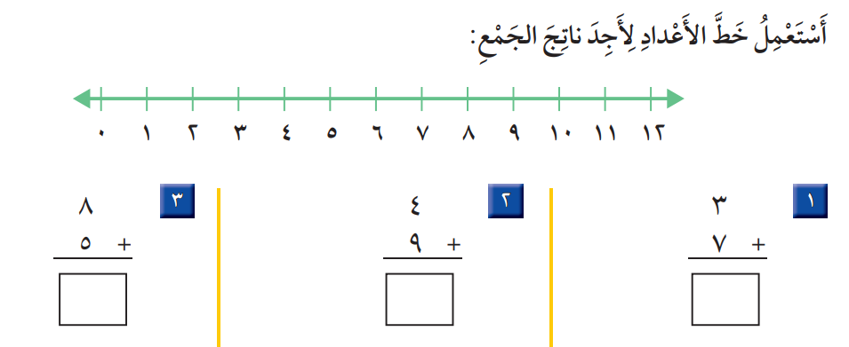
أ.أحـمـد الأحـمـدي @ahmad9963

Slide 3
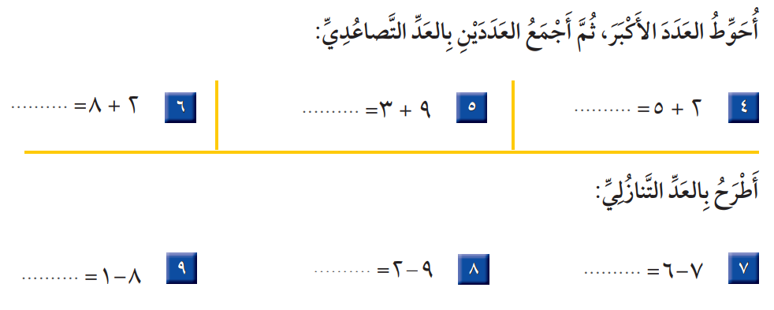
أ.أحـمـد الأحـمـدي @ahmad9963

Slide 4
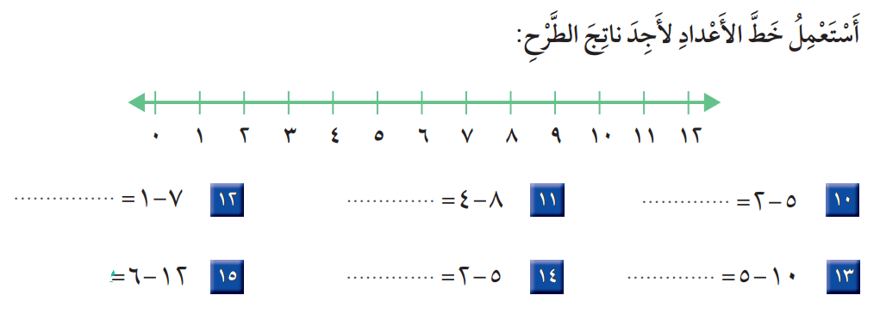
أ.أحـمـد الأحـمـدي @ahmad9963

Slide 5
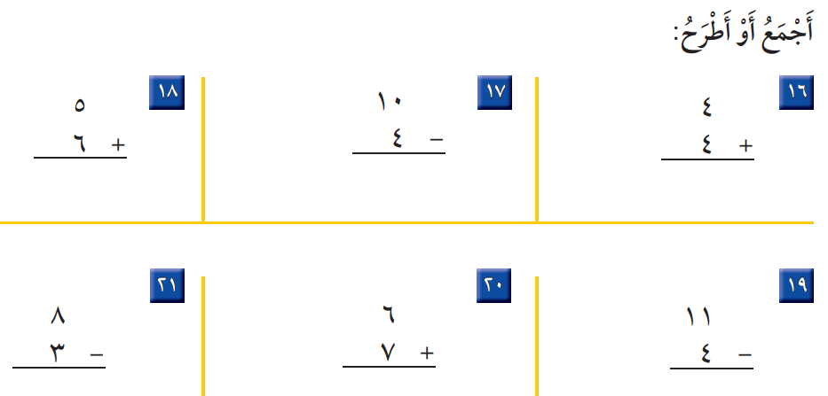

Slide 6

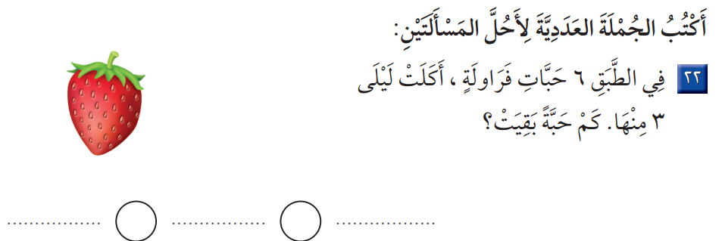

Slide 7
